Slide 1
ペルソナ設定
B-3 炙りえんがわ

Slide 2
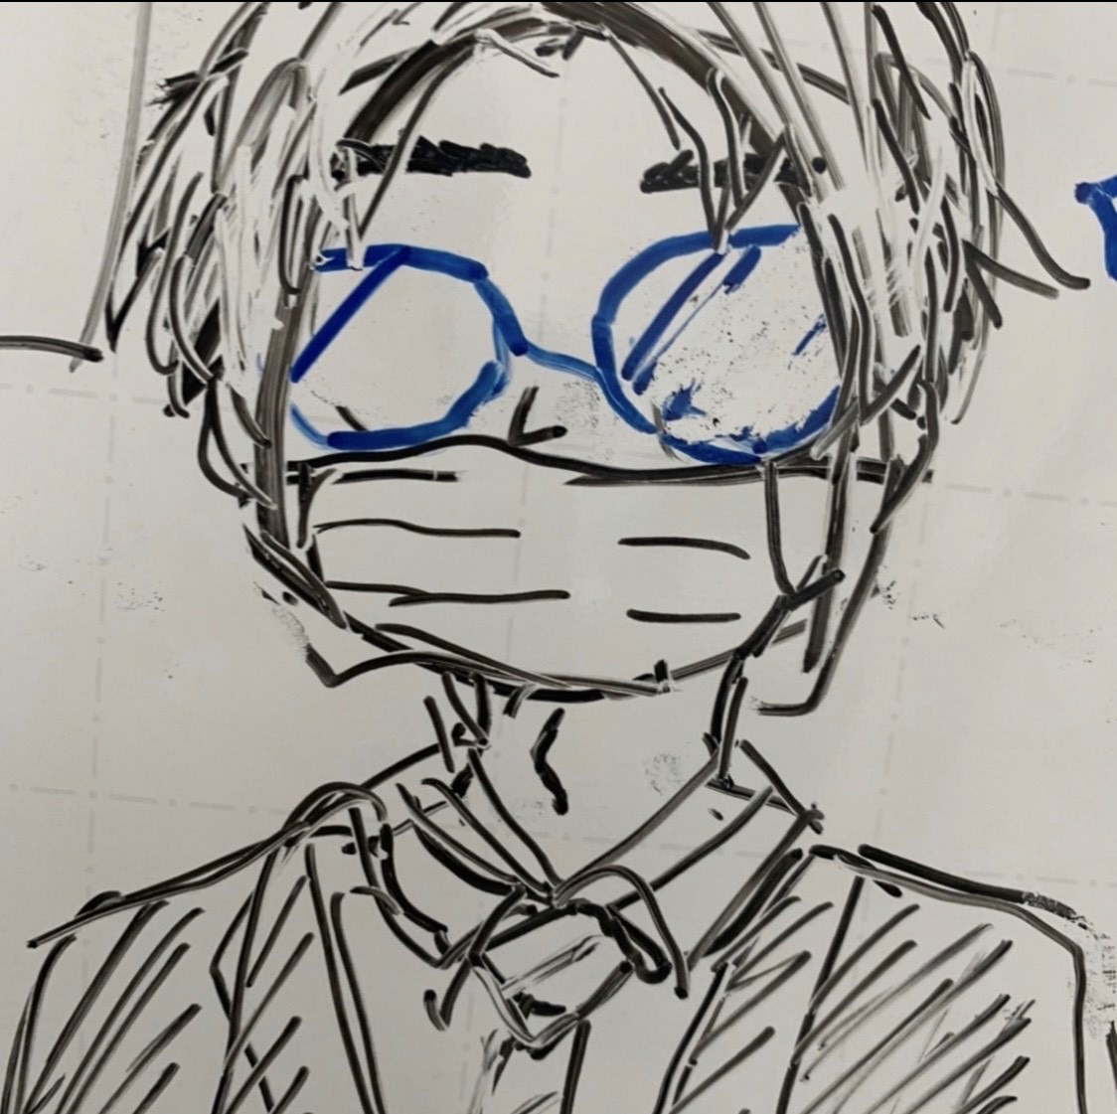
ペルソナ①
休みの日は友人と出かける以外は家で映画見たりゲームしたりとのんびりしていることが多い。仕事に対する不満は特になく、楽しく行えている。
消極的な一面がある。どちらかというと一人遊びが好き。
お金を浪費するのが嫌い。節約家。でも競馬だけはやめられない。最近はウマ娘に移行。
集中力が高く仕事が早い。効率厨。
家ではヨギボーの上が定位置。リングフィットを買おうとは思っている(買ってない)。
最近はAPEXにハマっている。キレるタイプではなくそこそこ上手い。
家事はあまり得意ではない。部屋は段ボールが積まれて汚いが、デスク回りだけは綺麗にしている。
氏名：T
性別：男性
年齢：25
職業：SE（週3リモート）
年収：400万
学歴：大卒
出身地：埼玉
家族構成：父・母(ひとりっ子)
趣味：サブスクの鬼
すまい：東京（ひとり暮らし）
性格：インドア系、口数少なめ、見た目で損するタイプ、おだやか
不満：家事が正直面倒くさい。
節約を効率的にできるようにしたい。
Netflixで見る映画・作品に迷うのが嫌。
満足：たまに学生時代の友人から呼ばれて飲み会に行くのが楽しい。
ただ出費が大きいので毎回迷う。
欲求：最新の映画も家で見たい。また、Netflix作品のレビューが見れたら嬉しい。
制限警告機能付きの家計簿アプリがあったら便利。
便利な家事手助けツール(ToDoリスト・リマインド・アラーム・カレンダーなど)があったら使いたい。
愛に飢えている(恋人なし)。
LINE：必要最低限(連絡先は2桁)。
Twitter：投稿はせず見る専。かなりの頻度で見ている。
Instagram：大学時代までは付き合いで使っていたが卒業後に消した。
Facebook：もう使っていない。
Netflix：ヘビーユーザー。

